Slide 1
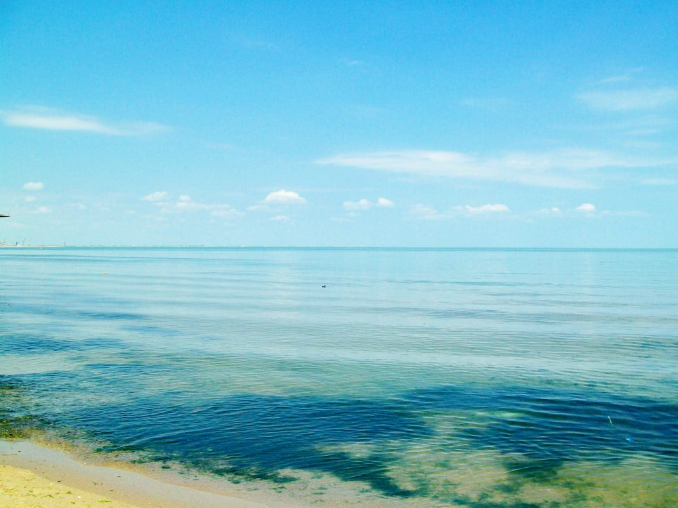
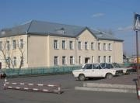
Ротан
Муниципальное общеобразовательное учреждение
общеобразовательная школа №47
города Барабинска Новосибирской области
Учитель географии Яхонтова Ирина Юрьевна
Ученица 9 а класса Гавриленко Арина

Slide 2
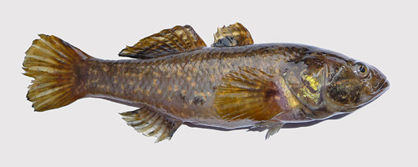
Ротан
«Чудо-животное»
РОТАН

Slide 3

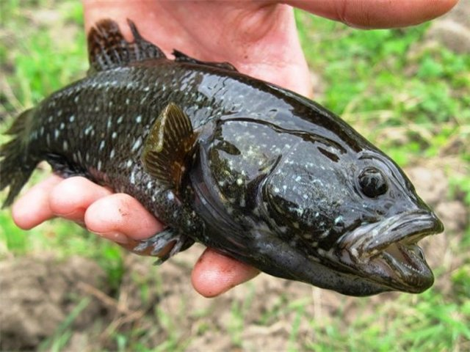
Барабинский район
Ротан
Заключение
Литература

Slide 4
Ротан
Барабинский район
Прекрасные озера, леса, луга, чистый воздух —
все это поистине визитная карточка района.

Slide 5
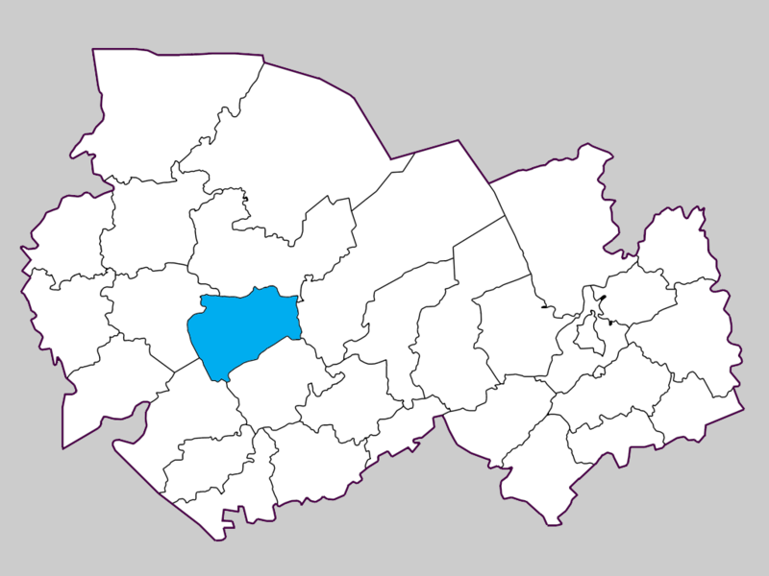
Новосибирская область
Барабинский район

Slide 6
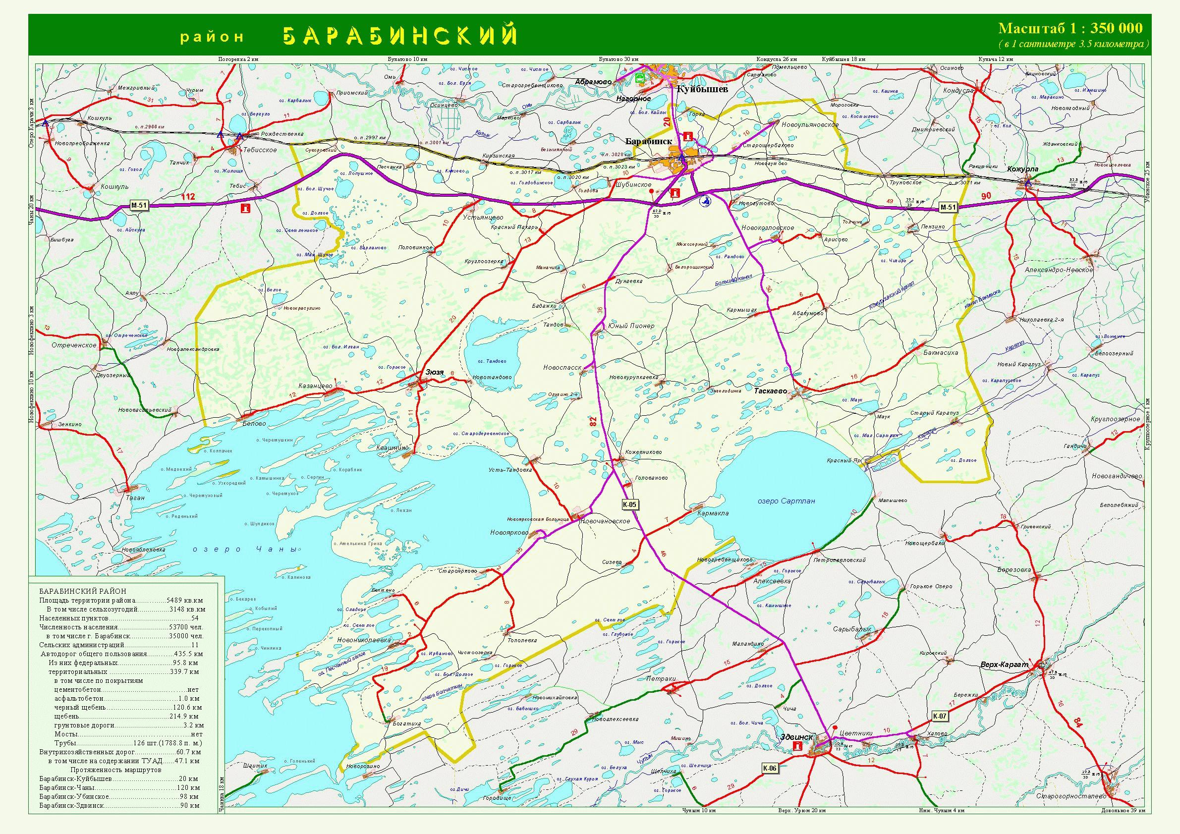

Slide 7
Ротан
Барабинский район образован в 1936 году, а его центр – город Барабинск – в 1893 году. Издавна Барабой называли лесостепную зону между Обью и Иртышом. Название взято из тюркского языка, однако о его этимологии ученые спорят до сих пор. Язык же этот, согласно легенде, прижился здесь еще в XIII веке, когда через степь шло войско татаро-монголов во главе с Чингисханом.
Район расположен в 300 километрах к юго-западу от Новосибирска. На 536 тысячах гектаров его территории расположены 52 села и деревни. Центр района – Барабинск, известен тысячам жителей России, когда-нибудь путешествовавших по Транссибирской магистрали. Ведь Барабинск, помимо того, что насчитывает 36 тысяч жителей и имеет статус города, является еще и узловой железнодорожной станцией, на которой останавливаются даже скорые пассажирские поезда.
Водный пейзаж с детства является привычным для многих жителей Барабинского района, поскольку на его территории находятся самые крупные озера области – Чаны (76 тысяч гектаров!), Сартлан, Тандово, Щучье и более мелкие водоемы.

Slide 8
Из истории
Ротан в Сибири
Ареал обитания
Биологическое и экономическое значение
Меню

Slide 9
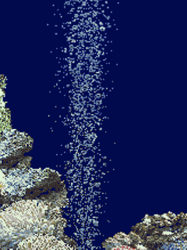
Ротан
Головешка - рота́н, или ротан, или головешка или травянка. (лат. Perccottus glenii) — рыба семейства головешковых, представитель рода головешек лат. Perccottus или лат. Eleotris.

Slide 10
Ротан
Из истории
Его родина – Дальний Восток, в том числе бассейн реки Амур. Своё шествие по водоемам европейской части России ротан начал ещё в начале ХХ века. В 1912 году натуралист Ипполит Заливский привёз с реки Зеи в Санкт-Петербург нескольких ротанов-головёшек. Четыре года он держал их в аквариуме, а затем выпустил в садовый пруд. Ротан быстро распространился в прибрежной зоне Финского залива и по близлежащим водоемам. В 1948 году ротан был завезён в Москву участниками Амурской экспедиции. Вскоре он широко расселился по мелким и непроточным водоёмам центральной России. К концу ХХ века ротану удалось «перебраться» через Уральский хребет и освоить водоёмы Западной Сибири. Десять лет назад он встречался в окрестностях Тюмени, теперь добрался и до Ишима.
Обитает ротан главным образом в слабопроточных или стоячих водоёмах с хорошо развитой водной растительностью. Он достаточно быстро попадает почти во все подходящие водоемы по соседству с уже заселённым. Возможно, этому способствуют водоплавающие птицы, к телу которых приклеивается икра ротана. «Помогают» и рыболовы-любители, использующие эту рыбу в качестве живца.

Slide 11

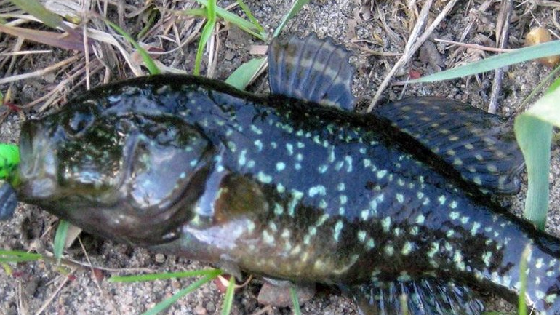
Ротан
Ротан в Сибири
Тело плотное, короткое, покрыто тусклой чешуёй среднего размера. Окраска изменчивая, преобладают серо-зелёные и грязно-коричневые тона, с небольшими пятнами и полосками неправильной формы. Цвет брюха обычно сероватого оттенка. В брачный период ротан становится чёрного цвета. Голова крупная, большой рот усажен мелкими острыми зубами в несколько рядов. Жаберные крышки имеют характерный для окунеобразных шип, направленный назад, однако у ротана он мягкий. Плавники мягкие, без острых шипов. Спинных плавников два, из которых задний длиннее. Анальный плавник короткий. Грудные плавники крупные, округлой формы. Хвостовой плавник округлой формы. В длину ротан может достигать 14-25 см, в зависимости от условий обитания, однако рыбы рекордных размеров встречаются нечасто. Продолжительность жизни — до 7 лет, обычно составляет 4-5 лет.

Slide 12
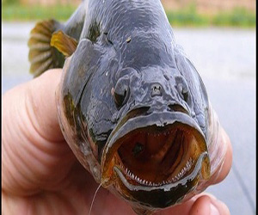
Ротан
Половозрелость наступает к двухлетнему возрасту. Нерест происходит в мае-июле. Плодовитость около 1 тыс. икринок. Икру ротан откладывает на растения и различные предметы, после чего кладку охраняет самец. Лучше всего себя чувствует в стоячих водоёмах с хорошо развитой высшей водной растительностью. Ротан выдерживает частичное пересыхание водоёма и полное промерзание до дна зимой.
Ротан — хищник. Первоначально мальки питаются зоопланктоном, затем мелкими беспозвоночными, бентосом. Взрослые ротаны поедают икру и мальков рыб, пиявок, тритонов, личинок земноводных (головастиков). У ротана широко распространён каннибализм — поедание более мелких особей своего вида. Во время рыбной ловли ротан зачастую глубоко заглатывает наживку.
В небольшом водоёме ротан становится многочисленным и способен полностью истребить представителей других видов рыб.

Slide 13
Ротан
Ареал обитания
Первоначальный ареал ротана — бассейн реки Амур, Дальний Восток России, север Северной Кореи и северо-восток Китая.
Попадание ротана в XX веке в бассейн озера Байкал многие учёные рассматривают как биологическое загрязнение.
В 1916 году ротан был выпущен в водоёмы Петербурга. Впоследствии распространился повсеместно в Северной Евразии, на большей части территории России и многих странах Европы.
В настоящее время ротан отмечен в бассейнах рек Волги, Днепра, Дона, Днестра, Дуная. Распространению этой рыбы способствуют перелёты водоплавающих птиц, которые переносят клейкие икринки на лапах.
В Новосибирской области ротан обитает в озере Тандово.
Озеро Тандово — шестое по величине озеро Новосибирской области, располагается на территории Барабинского района, в 33 километрах к юго-западу от Барабинска, в 8 километрах к северо-востоку от озера Чаны. Площадь озера — 5,7 тыс. га, глубина — до 2 метров.[Озеро располагается на высоте 110 метров над уровнем моря.

Slide 14
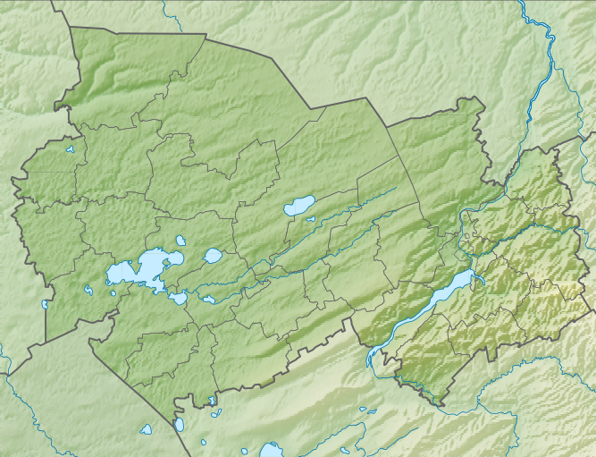
Тандово

Slide 15
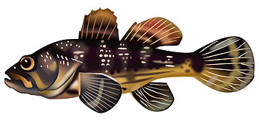
Биологическое и экономическое значение.
Ротан — сорная рыба, вытесняющая другие виды или снижающая их численность. Рассматриваются возможности ограничения его популяции и дальнейшего распространения.
В прудовом хозяйстве ротан наносит вред рыбоводству, поедая икру и мальков ценных пород рыб.
Крупный ротан является объектом любительской рыбной ловли, хорошо клюёт на крупного червя и кусочки сырого мяса или сала.

Slide 16
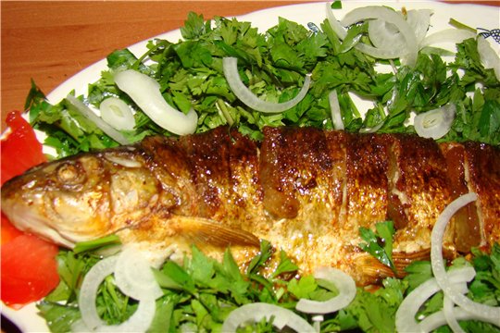
Ротан
МЕНЮ

Slide 17
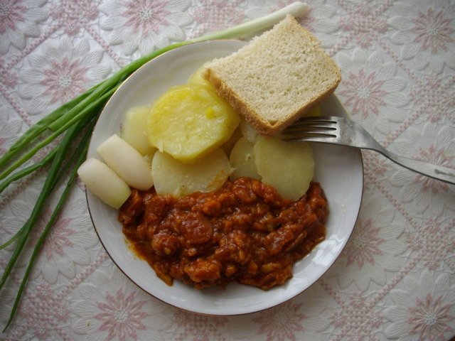
Ротан
Ротан под маринадом
Почищенную, обезглавленную и хорошо промытую рыбу (300 - 400 г) опускают в соленую кипящую воду. В нее добавляют головку лука, морковь и специи: перец горошком, петрушку, сельдерей, укроп. Варить 45 - 60 минут. Затем все это откинуть на дуршлаг. . Рыбу разбирают, освобождают от костей и укладывают в фарфоровое или керамическое блюдо, заливают маринадом.
Маринад готовят так: 1 - 2 моркови измельчают на крупной терке. Тушат в небольшом количестве воды (морковная масса должна быть лишь слегка прикрыта водой) 10 - 15 минут. Затем поджаривают на сковородке мелко нарезанный лук и добавляют тушеную морковь. Сюда же кладут 3 столовые ложки томата-пасты, столовую ложку уксуса, 2 столовые ложки растительного масла, соль и сахар - по вкусу. Залитая маринадом рыба пропитывается несколько часов. Перед подачей на стол можно украсить зеленью.

Slide 18
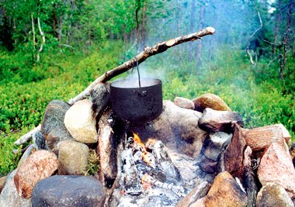
Ротан
Уха рыбацкая
Ротанов почистить, промыть, положить в кастрюлю с холодной водой вместе с кореньями, головкой репчатого лука, перцем и лавровым листом. Посолить. Когда вода закипит, положить крупно нарезанный картофель. Варить на медленном огне. Готовую уху подавать с рубленой зеленью петрушки или укропа.
Жареные котлеты
Если рыба мелкая и ее много, готовьте котлеты. Промытую уже без голов и хвостов рыбу пропустите через мясорубку один или два раза. В фарш добавьте примерно 100 г размоченного белого хлеба, положите луковицу, морковь. Затем присоедите одно сырое яйцо, кусочек сливочного масла и хорошенько размешайте. Сформируйте котлеты, обваляйте их в сухарях или муке. Жарить Нужно на растительном масле. На гарнир подают отварной картофель или пюре, а также зелень.

Slide 19
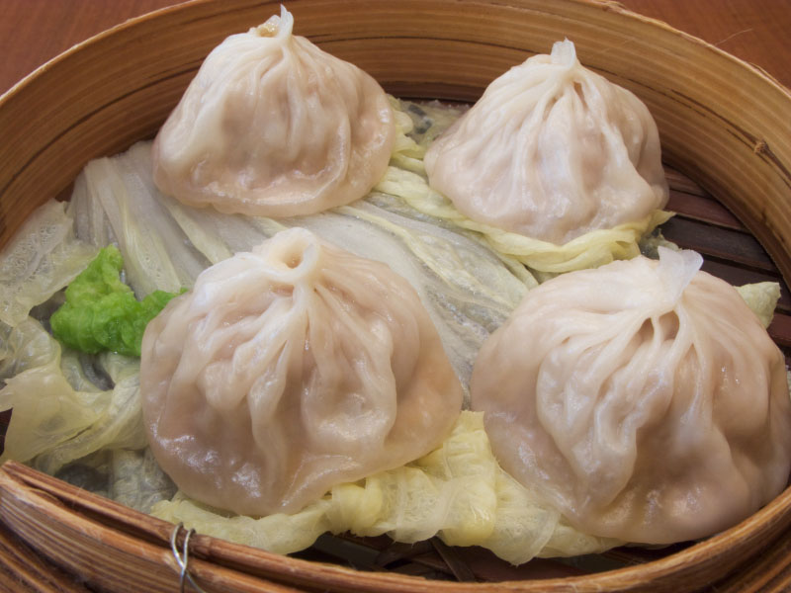
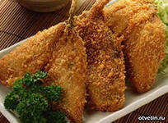
Вареники с рыбой и свежей капустой
300 г ротана без голов и плавников, 400 г капусты, сливочное масло, лук, перец.
Капусту нашинковать, посолить, посыпать сахаром, перемешать, дать отстояться, чтобы вышел сок, отжать и поджарить на масле (сливочном или растительном) вместе с нашинкованным луком. Добавить пропущенную через мясорубку вареную или жареную рыбу, черный молотый перец. Хорошо перемешать. Изготовить вареники и отварить в подсоленной воде. Свежую капусту можно заменить соленой.
Баже из рыбы
Для приготовления этого блюда понадобится филе, поэтому из улова отберите наиболее крупные экземпляры. На 600 г рыбы вам потребуется: 150 г очищенных грецких орехов, 3 - 4 дольки чеснока, 2 - 3 столовые ложки винного уксуса, красный молотый перец, зелень, соль.
Очищенную рыбу разрезать на куски, обвалять в сухарях и обжарить на растительном масле. Выложить на блюдо. Для соуса истолочь орехи (или провернуть их через мясорубку) с чесноком, добавить перец, соль. В эту массу положить зелень, развести ее кипяченой водой, добавить уксус. Уложенную на блюдо рыбу залить соусом, охладить и подавать на стол.

Slide 20

Немало дива для гостей.
А нам здесь довелось родиться,
И всю Сибирь считать СВОЕЙ!
И не сыскать красивей в мире
Таких богатых чудом мест:
Здесь и луга, и по́ля шири,
И буйный первозданный лес.
Холмы, как небольшие горы,
А реки все имеют нрав.
Здесь с детства можно научиться
Рыбачить, овощи растить,
С огромным лесом подружиться –
Его богатства находить.
Ведь этот лес – источник силы:
В нём тысячи лечебных трав,
Поляны ягод витаминных,
Грибы и шишки на ветвях.
Здесь даже просто воздух лечит,
Вдохнёшь – и все тревоги прочь!
Сибирь с тобою мы навечно!
И в летний зной, и в хмурый дождь.
Нам по́ сердцу твои метели,
Морозы лютые зимой.
Любимый край берёз и елей…
СИБИРЬ, мы рождены ТОБОЙ!

Slide 21
Литература:
1. Горелова Т.А., Гуляева Н.В. Природа Новосибирской области. Новосибирск: Изд. НГПУ, 2011.
1. История Новосибирской области. Новосибирск : «Западно – Сибирское издательство», 1977г.
2. История Сибири. Изд. «Наука», 1968г.
http://www.admbaraba.ru/

